Slide 1

看
狗
门
Ⅱ
Watch DogⅡ
Notes:
字库选择，汉仪字库，方正字库，造字工坊。的字库比较齐全

Slide 2

看门狗第二部
Watch DogⅡ

Slide 3

静夜湖

Slide 4

SKY IN FLY

Slide 5

无
线
通
信
与
网
络

Slide 6
仰望星空

Slide 7

Notes:
组合，拆分。编辑顶点 shift+图形等边长放大、

Slide 8
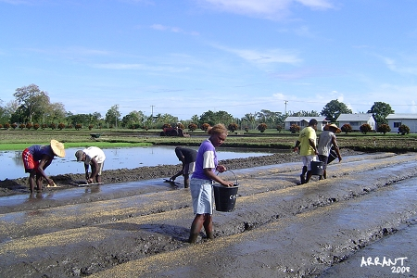
《悯农二首》
唐代李绅
春种一粒粟，秋收万颗子。
四海无闲田，农夫犹饿死。
锄禾日当午，汗滴禾下土。
谁知盘中餐，粒粒皆辛苦？
Notes:
版面排版：左右，上下，文本加蒙版，加框线等

Slide 9


色调值
0
25
40
70
130
150
200
240

